Slide 1
城市排水管道细粒度异常分类
董师周

Slide 2
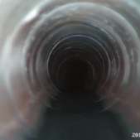
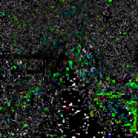
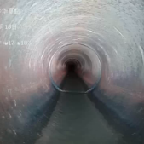
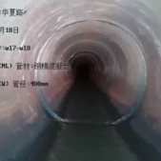
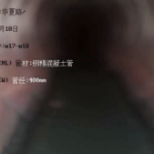
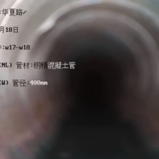
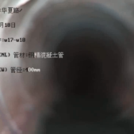
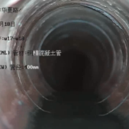
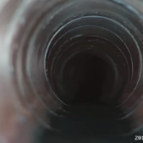
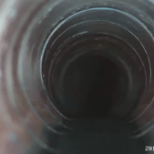
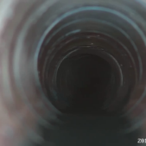
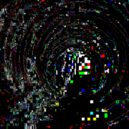
一，模型结构
图像
深度卷积网络
特征
正常
视频
异常
…
···
最大池化
···
···
时间
异常
细粒
度类
别
…
…
数据采样
特征提取
特征融合
分类器

Slide 3
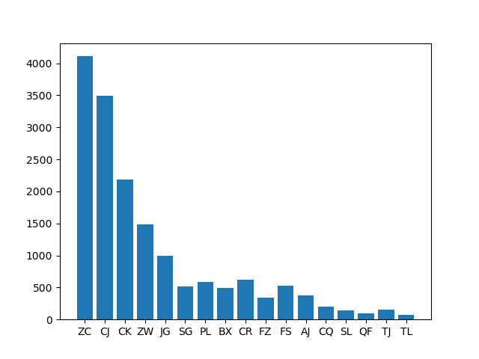
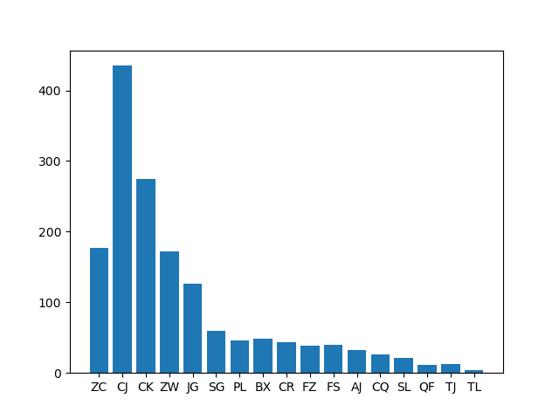
二，数据分析
 | 正常 | 异常
训练 | 4109 | 8723
测试 | 177 | 956
[4109., 3492., 2187., 1485., 992., 515., 585., 487., 625., 343., 525., 381., 204., 141., 90., 155., 70.]
[177., 435., 274., 172., 126., 59., 46., 49., 43., 39., 40., 32., 26., 21., 11., 12., 4.]
Notes:
SL渗漏
AJ支管暗接
CR异物插入
TL接口材料脱落
TJ 脱节
QF 起伏
CK 错口
FS 腐蚀
BX 变形
PL 破裂
CJ 沉积
JG 结垢
ZW 障碍物
CQ 残墙坝根
SG 树根
FZ 浮渣

Slide 4
三，目标函数
Focal Loss
Large Margin Focal Loss 1

Slide 5
三，目标函数
Large Margin Focal Loss 2
Adaptive Margin Focal Loss 1
Adaptive Margin Focal Loss 2

Slide 6
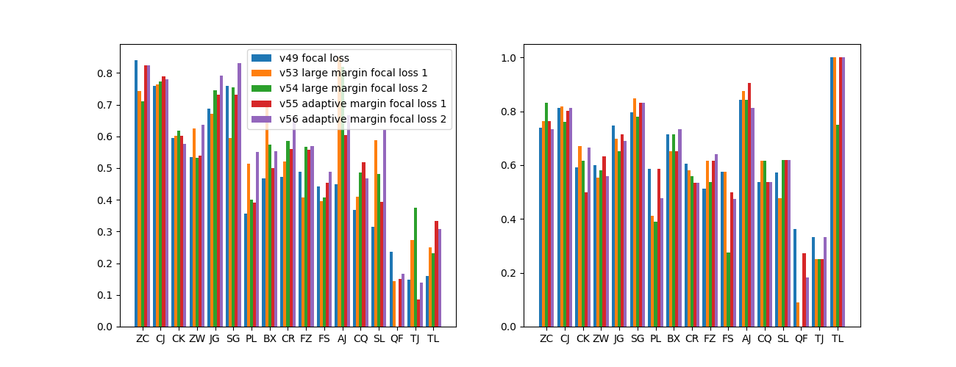
四，实验结果
 | v49 | v53 | v54 | v55 | v56
P | 0.475 | 0.5329 | 0.5327 | 0.515 | 0.567
R | 0.643 | 0.617 | 0.575 | 0.631 | 0.626
Acc | 0.938 | 0.9443 | 0.9441 | 0.943 | 0.948
 | 正常 | 异常
训练 | 4109 | 8723
测试 | 177 | 956
T=0.5
Notes:
SL渗漏
AJ支管暗接
CR异物插入
TL接口材料脱落
TJ 脱节
QF 起伏
CK 错口
FS 腐蚀
BX 变形
PL 破裂
CJ 沉积
JG 结垢
ZW 障碍物
CQ 残墙坝根
SG 树根
FZ 浮渣

Slide 7
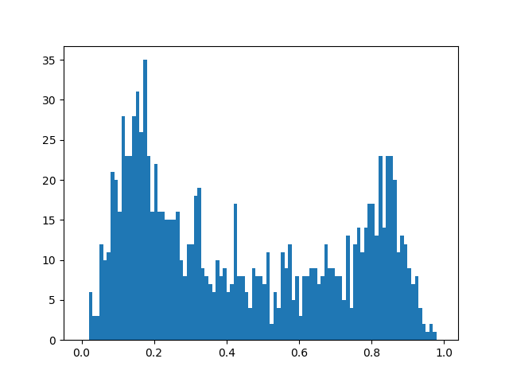
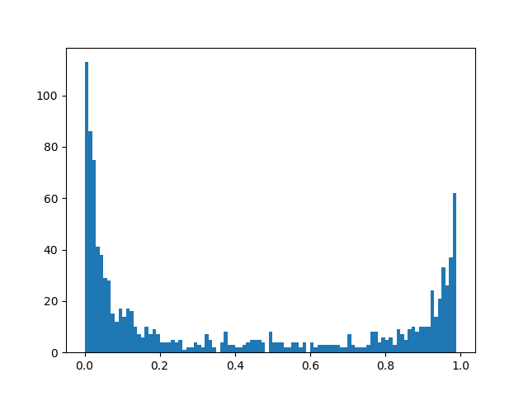
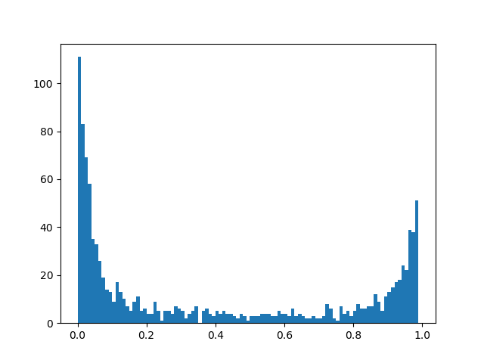
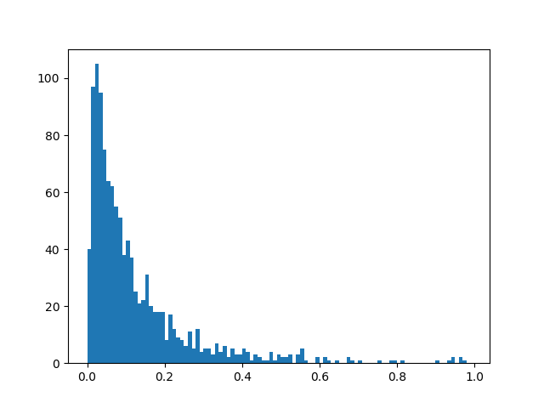
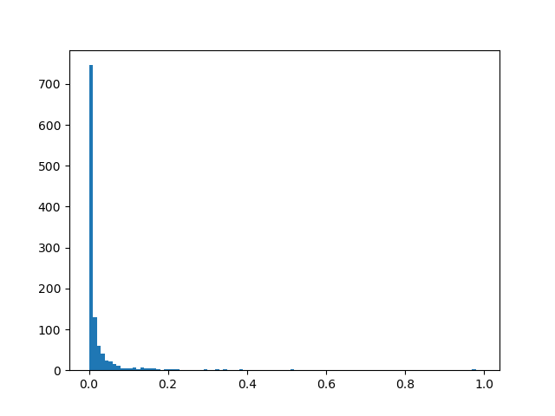
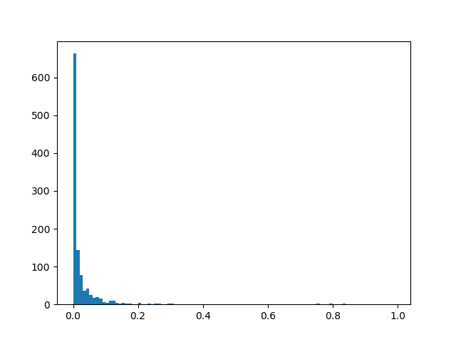
五，可视化结果分布
Focal Loss
Large Margin Focal Loss 1
Adaptive Margin Focal Loss 2
CJ
SL
Notes:
SL渗漏
AJ支管暗接
CR异物插入
TL接口材料脱落
TJ 脱节
QF 起伏
CK 错口
FS 腐蚀
BX 变形
PL 破裂
CJ 沉积
JG 结垢
ZW 障碍物
CQ 残墙坝根
SG 树根
FZ 浮渣

Slide 8
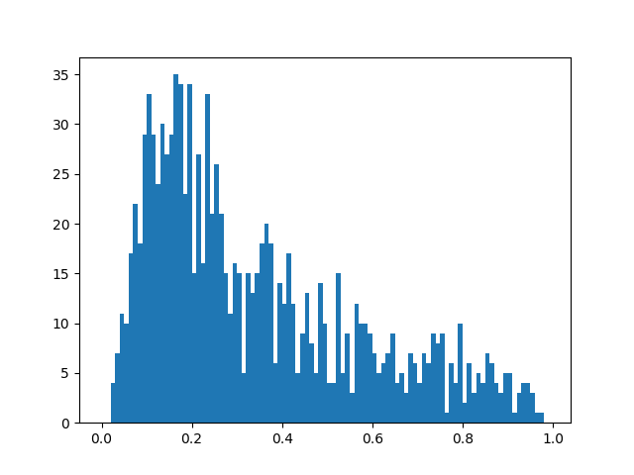
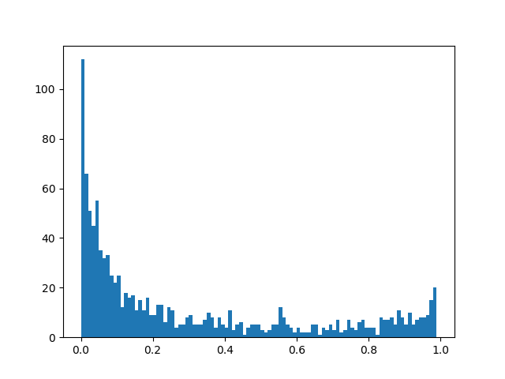
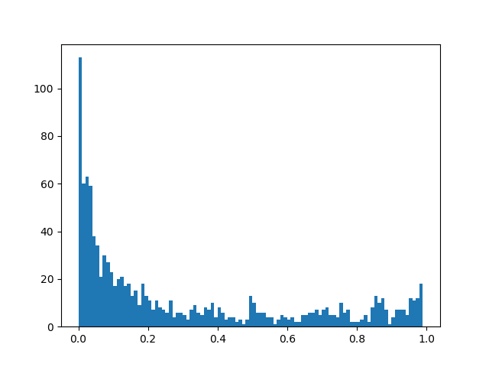
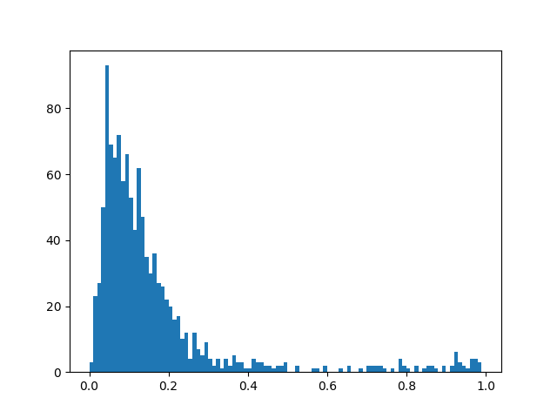
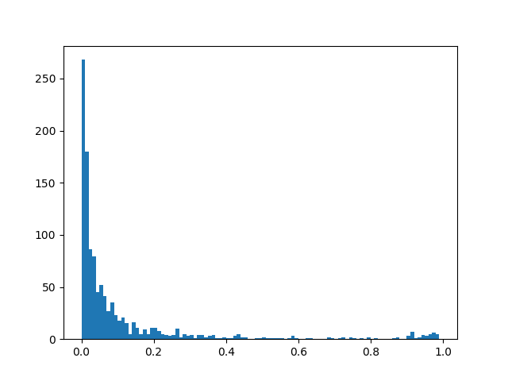
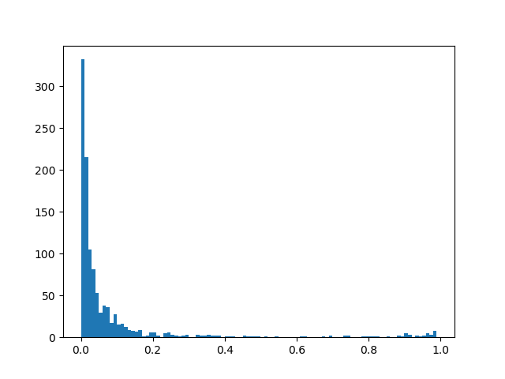
五，可视化结果分布
Focal Loss
Large Margin Focal Loss 1
Adaptive Margin Focal Loss 2
CK
SG
Notes:
SL渗漏
AJ支管暗接
CR异物插入
TL接口材料脱落
TJ 脱节
QF 起伏
CK 错口
FS 腐蚀
BX 变形
PL 破裂
CJ 沉积
JG 结垢
ZW 障碍物
CQ 残墙坝根
SG 树根
FZ 浮渣

